Slide 1
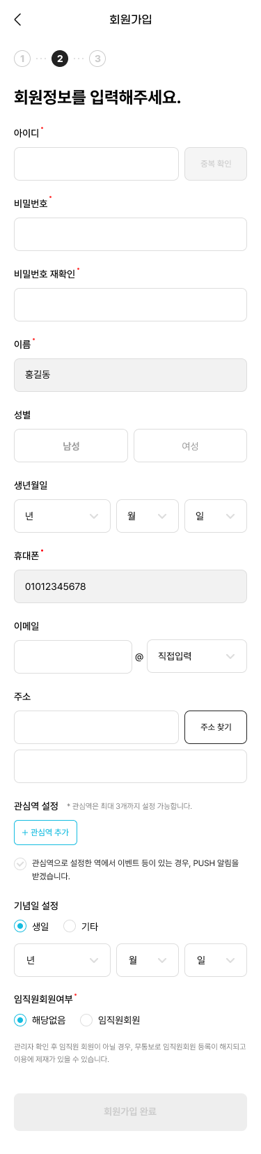
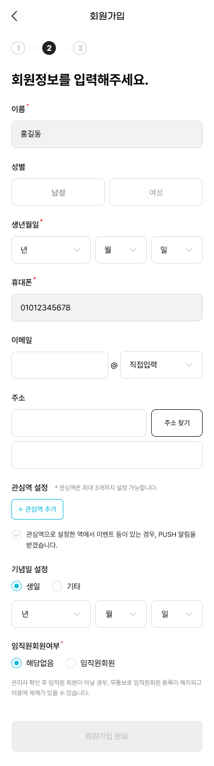
소셜(카카오톡, 네이버, 애플) 가입의 경우
일반(이메일) 가입의 경우
[현재]
- PASS 본인인증을 통해 ‘이름’, ‘전화번호‘, ‘성별’, ‘생년월일’ 값을 갖고 오고 있음
[수정]
- PASS를 통해 ‘성별’, ‘생년월일‘ 을 갖고 오지 않도록 연결 삭제
- ‘회원가입 완료’ 버튼을 누를 때에도 성별, 생년월일, 이메일 값이 있는지 체크하지 않음
- 성별, 생년월일, 이메일 모두 필수(*) 삭제 -> 선택값으로 변경
- 성별 디폴트: 아무것도 선택되지 않은 상태

